Slide 1
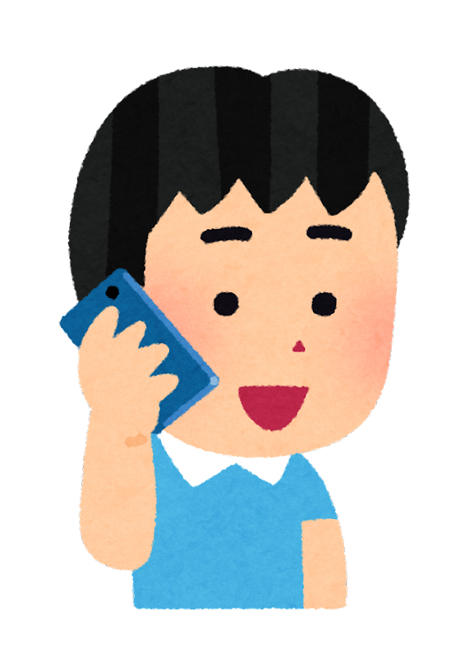
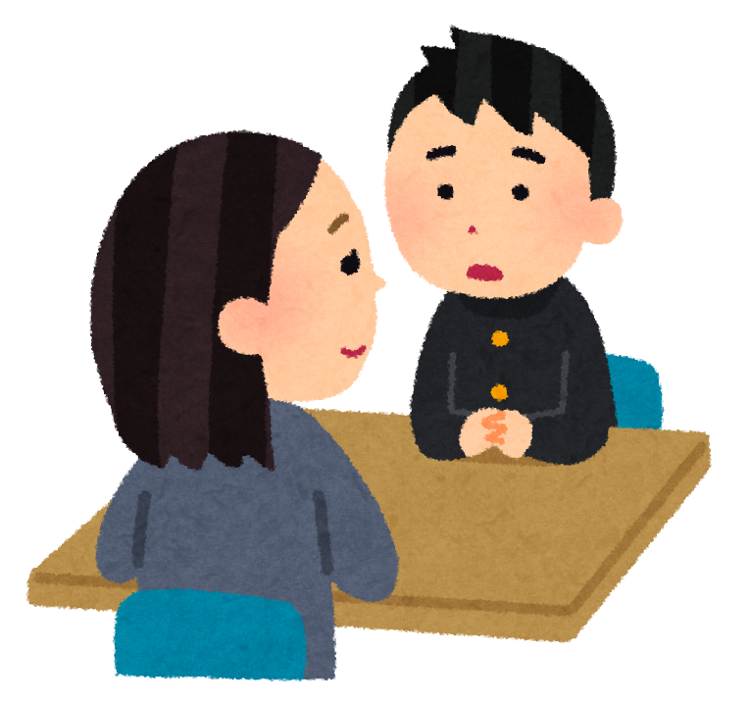
不安や悩みがあるときは、身近にいる信頼できる人や、下の相談機関に相談しよう。
高知県心の教育センター
高知県警察
学校、友達、家族のことなど悩み全般
電話相談 ０８８－８２１－９９０９
相談時間：午前９時～午後５時
相談期間：月曜日～金曜日
（祝日、休日、年末年始を除く)
Ｅメール相談 kodomo24@kochinet.ed.jp
返信時間：午前９時～午後５時
返信期間：月曜日～金曜日
（祝日、休日、年末年始を除く)
高知県心の教育センター
２４時間子どもＳＯＳダイヤル
学校、友達、家族のことなど悩み全般
なやみいおう
２４時間対応 ０１２０ー０－７８３１０
高知県心の教育センター
犯罪や非行問題に関すること
高知県警察本部
０８８ー８２６ー０１１０
●●署←最寄りの警察署を入れてください
○○○ー△△△ー□□□
高知県警察
こうち高校生ＬＩＮＥ相談
学校、友達、家族のことなど悩み全般
学校で配布されるカードにあるコードをスマート
フォンで読み取ってＬＩＮＥで相談
※対象は高校生 高知県心の教育センター
ヤングテレフォン
子どもの人権１１０番
子どもの権利１１０番
非行問題や子ども同士のトラブルなど
電話相談 ０８８ー８２２ー０８０９
相談時間：午前８時３０分～午後５時１５分
相談期間：月曜日～金曜日
（祝日、休日、年末年始を除く)
高知県警察本部 少年サポートセンター
人権問題、ネット問題、いじめなど
電話相談 ０１２０ー００７ー１１０
相談時間：午前８時３０分～午後５時１５分
相談期間：月曜日～金曜日
高知地方法務局
いじめや人権問題の法的相談
電話相談 ０８８ー８７２ー０３２４
相談時間：午前９時～午後５時
（正午１２時～午後１時を除く）
高知弁護士会
中央児童相談所・幡多児童相談所
高知県思春期相談センター PRINK（プリンク）
虐待や非行問題など
中央児童相談所 ０８８ー８２１ー６７００
幡多児童相談所 ０８８０ー３７ー３１５９
虐待についての相談・通告
全国共通 １８９
高知県中央児童相談所・高知県幡多児童相談所
○○○○
思春期の性の相談
電話相談 ０８８－８７３－００２２
午後１時～午後６時３０分 月曜日～土曜日（祝祭日、年末年始は休み）
妊娠の不安や女性の身体に関する相談
電話相談 ０８８－８２４ー１２２１
午後１時～午後６時３０分 月曜日～金曜日（祝祭日、年末年始は休み）
高知県思春期相談センター（ＰＲＩＮＫ）
※その他の相談先や学校の連絡先を記入して児童生徒に配布してください。
不安や悩みは誰にでもあります。ひとりで悩まず、まずは相談してみましょう。

